Slide 1

Příhraniční spolupráce hasičů
Odborná příprava v problematice lesních požárů na požární stanici JSDHO Kytlice

Slide 2
Požár v Národním parku České Švýcarsko
Dne 24. 7. 2022 před 8. hodinou byl vyhlášen poplach jednotkám požární ochrany z druhého stupně poplachu, které vyjely na požár lesního porostu do obce Hřensko. Požár vypukl v Národním parku České Švýcarsko v lokalitě Malinový důl a jeho rozloha je přibližně 450 x 150 metrů. Do hasebních prací je zapojen také vrtulník Letecké služby PČR s bambi vakem. Hašení je komplikováno skalnatým nepřístupným terénem.

Slide 3
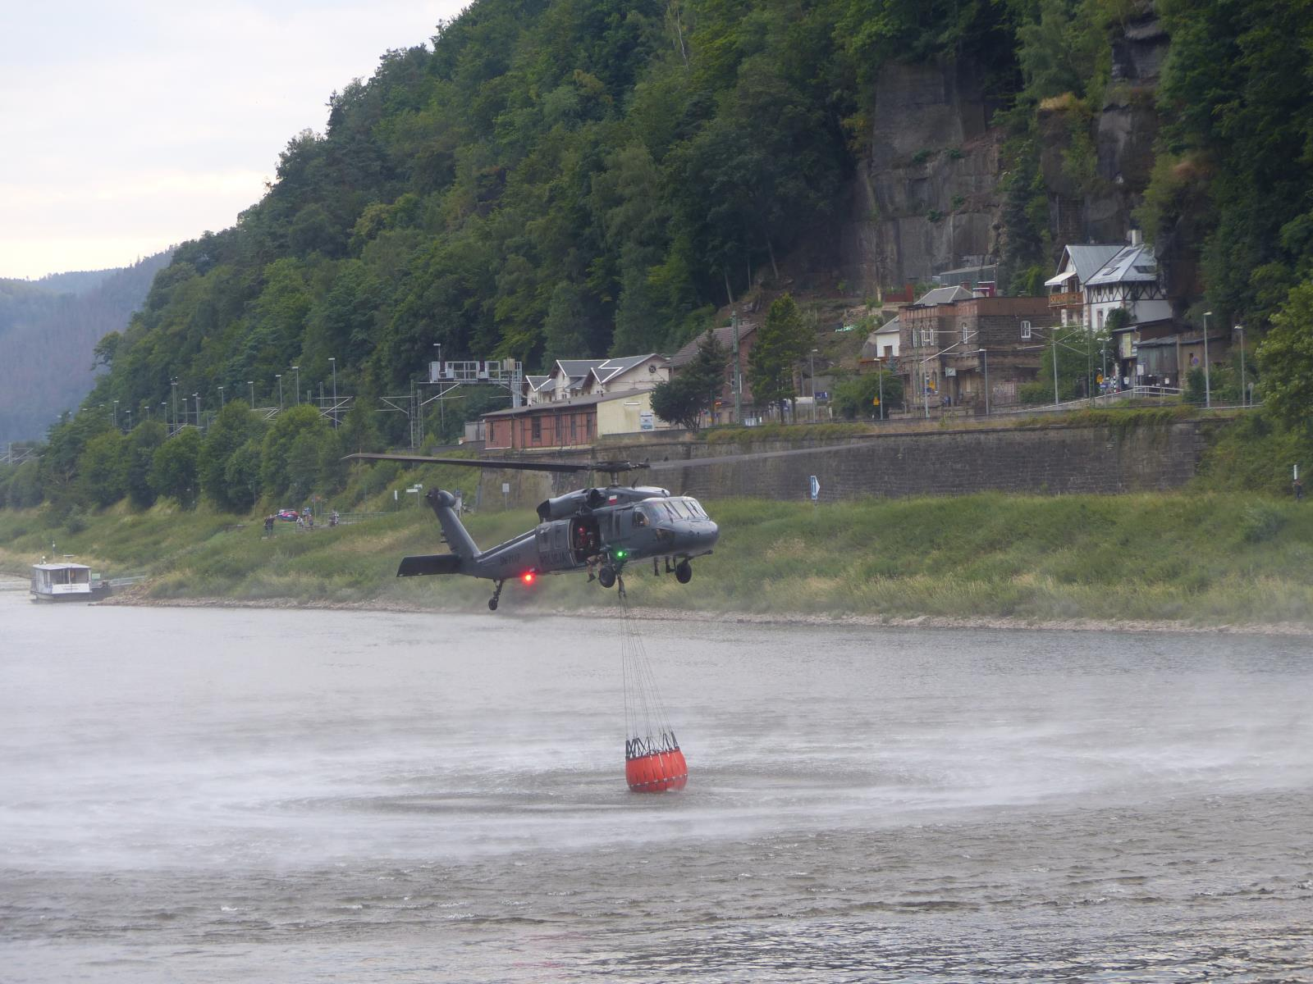
Vyhlášení zvláštního stupně
11:32 aktualizace: Byl vyhlášen zvláštní stupeň požárního poplachu. Zasahuje 16 jednotek požární ochrany, vrtulník LS PČR a letadlo letecké hasičské služby. Nástupním prostorem je určeno parkoviště na výjezdu ze Hřenska směrem k Mezní Louce. Voda je čerpána z toku Suchá Bělá a dopravována na místo dálkovou dopravou pomocí CAS a ze spodu mezi skalami hadicovým dopravním vedením B75. Současně je prováděno hašení z horní strany Malinového dolu a ze spodu od parkoviště. Padající hořící části ze skal jsou hašeny pomocí lafetových proudnic přímo z parkoviště.

Slide 4
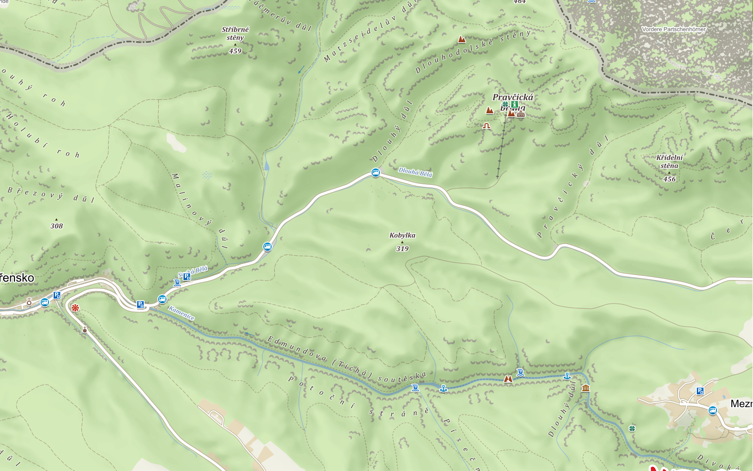
Mapa zasažené oblasti

Slide 5
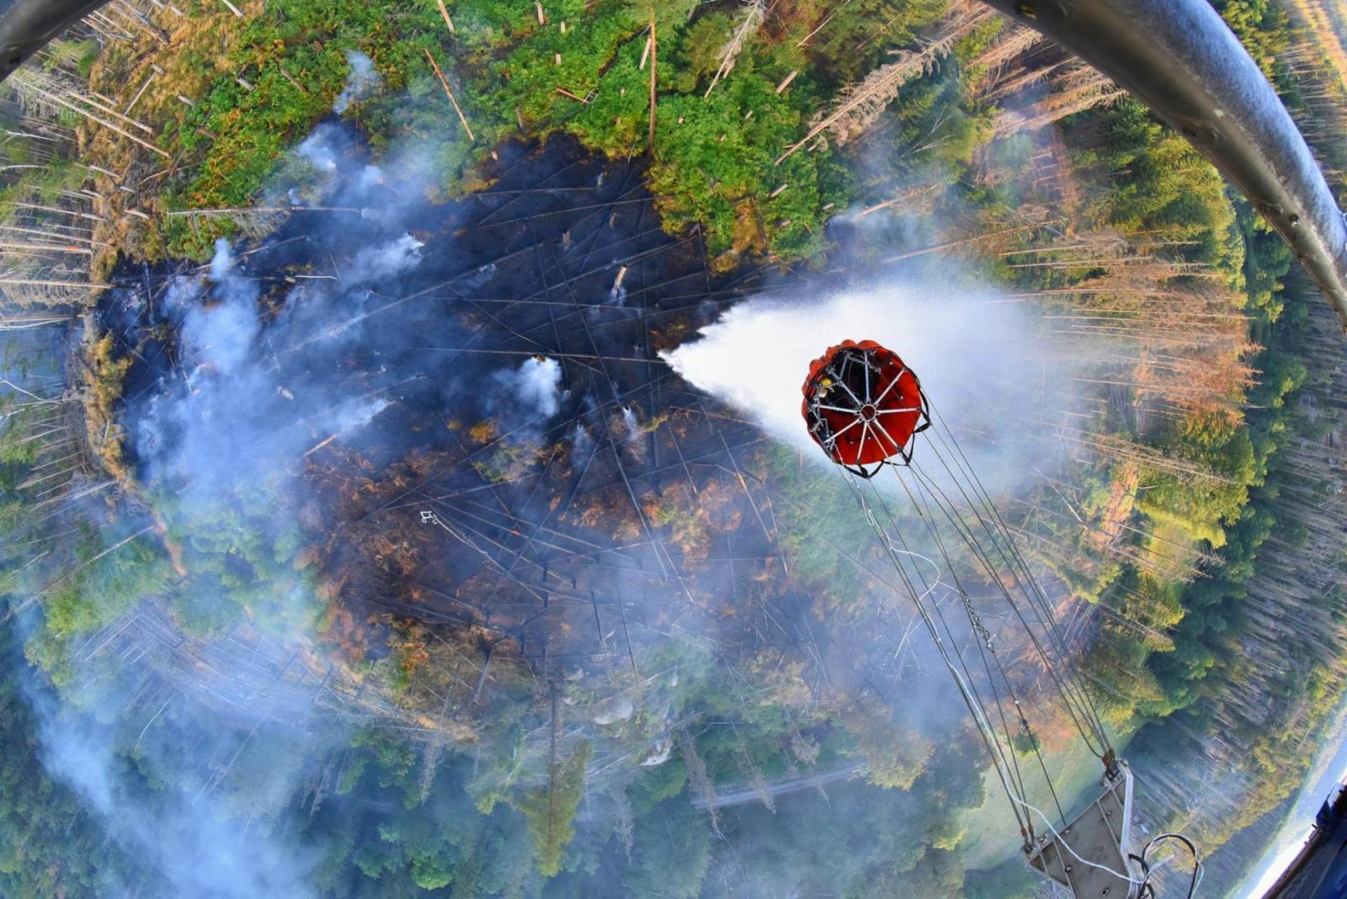
Rozšíření požáru nad soutěsky – druhý úsek
16:10 aktualizace: Bylo objeveno druhé ohnisko lesního požáru v lokalitě nad Soutěskami ve Hřensku o rozloze přibližně 1 ha. Z důvodu ohrožení turistů a personálu padajícími stromy a požárem pronikajícím do soutěsky je nařízena evakuace soutěsek a jejich uzavření. Na místě zasahuje vrtulník Armády ČR. Požár je držen pod kontrolou nad Dolní mlýnskou cestou, čímž ze zajištěna možnost bezproblémového zásahu v oblasti Malinova dolu a nad hotelem Klepáč.

Slide 6
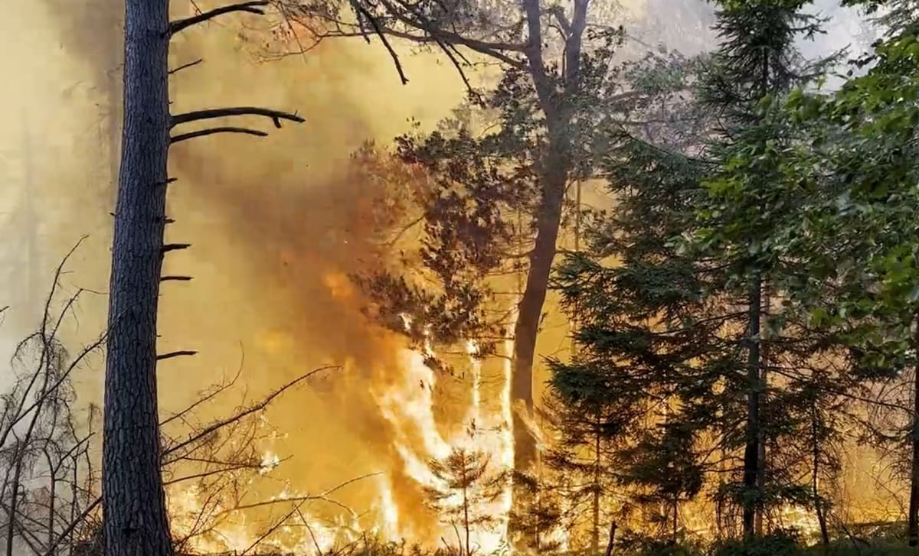
Požár se daří držet pod kontrolou v trojúhelníku vymezeném Edmundovou a Divokou soutěskou řeky Kamenice – Dolní mlýnskou cestou – nezalesněnou plochou mezi vrchem Kobylka. Požár po svém vzniku přechází vlivem velkého množství suchého dřeva a podloží do všech forem šíření. Dochází k přeletu částí hořících stromů na veliké vzdálenosti, požár si vytváří vlastní klima. Hašení komplikuje nepřístupný terén a nařezané stromy, které samovolně padají. Pásmo přípravy požáru neustále ohrožuje zasahující hasiče. Lokalita je značně zakouřena.

Slide 7
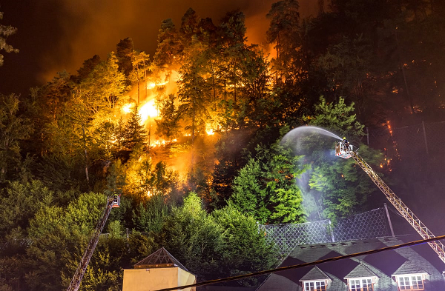
Požár se během odpoledne z oblasti Malinova dolu šíří směrem na Hřensko a směrem na Pravčickou bránu. Požár začíná ohrožovat obec Hřensko nad Hotelem Klepáč a Praha. Hoří v nepřístupném terénu. V noci je zajištěna obrana obce Janov za soutěskou, kam se požár přes noc nerozšířil. Do nočních hodin je prováděno hašení a lokalizace požáru v oblasti Dolní mlýnské cesty, kde se daří požár držet pod kontrolou a tak stále chránit nástupní prostor a čerpací stanoviště nad obcí Hřensko.

Slide 8
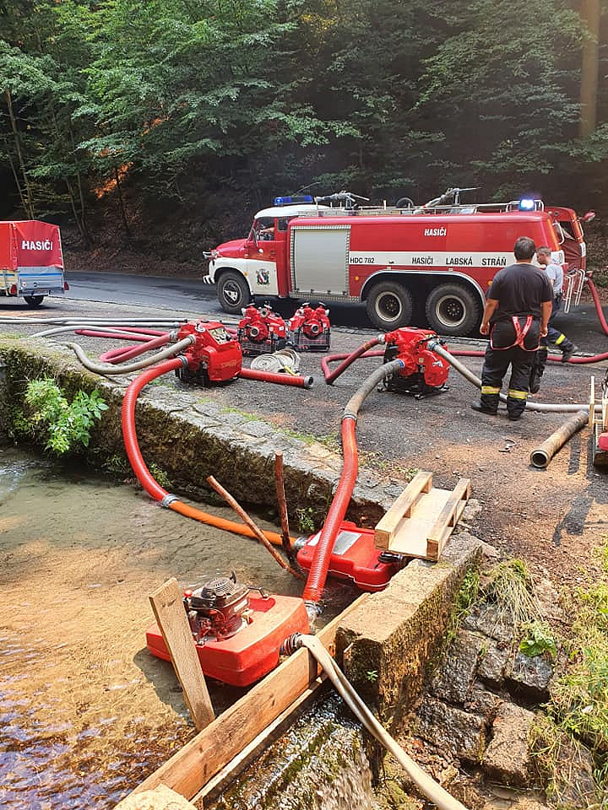
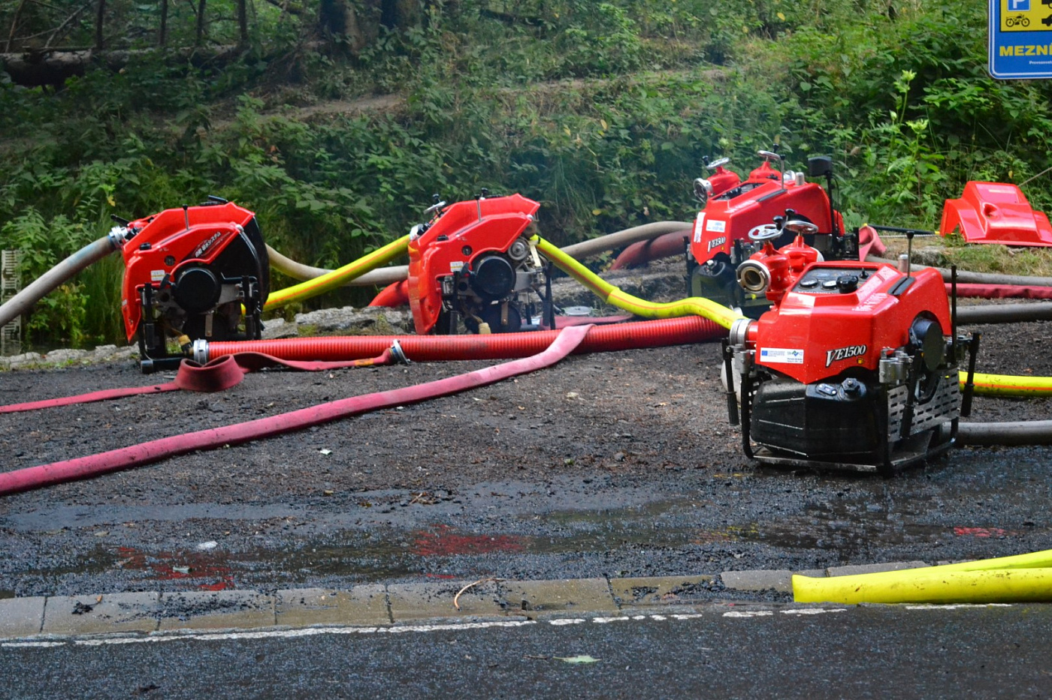
Odebírání vody k hašení z přírodního toku Suchá Bělá na parkovišti nad hotelem Klepáč

Slide 9
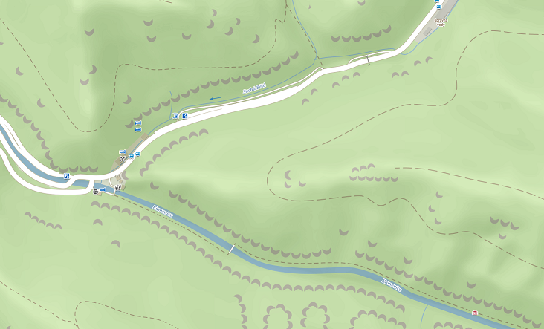
Vedení zásahu – počáteční zásobování požární vodou z toku Suchá Bělá.
CAS

Slide 10
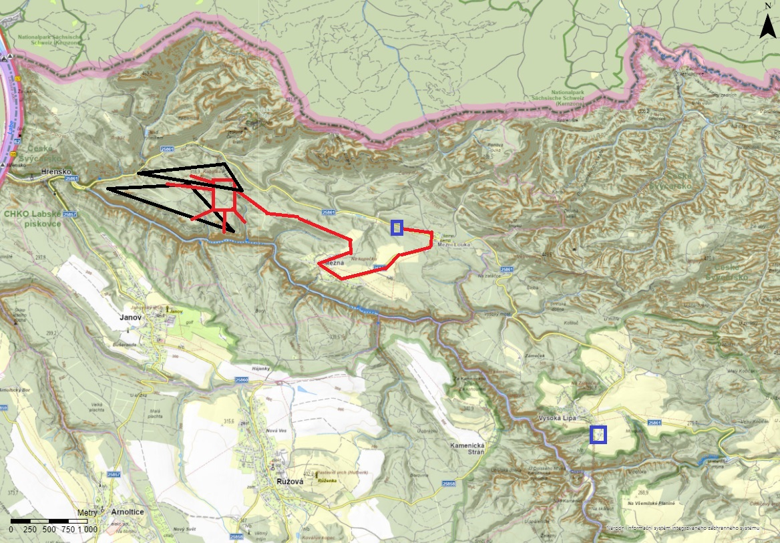
Situace v oblasti Dolní mlýnská cesta dopoledne 25. 7. 2022 zásobování požární vodou dálkovou dopravou vody pomocí CAS z přírodního zdroje pod obcí Mezní Louka -rybníček „U cikánského smrku“.

Slide 11
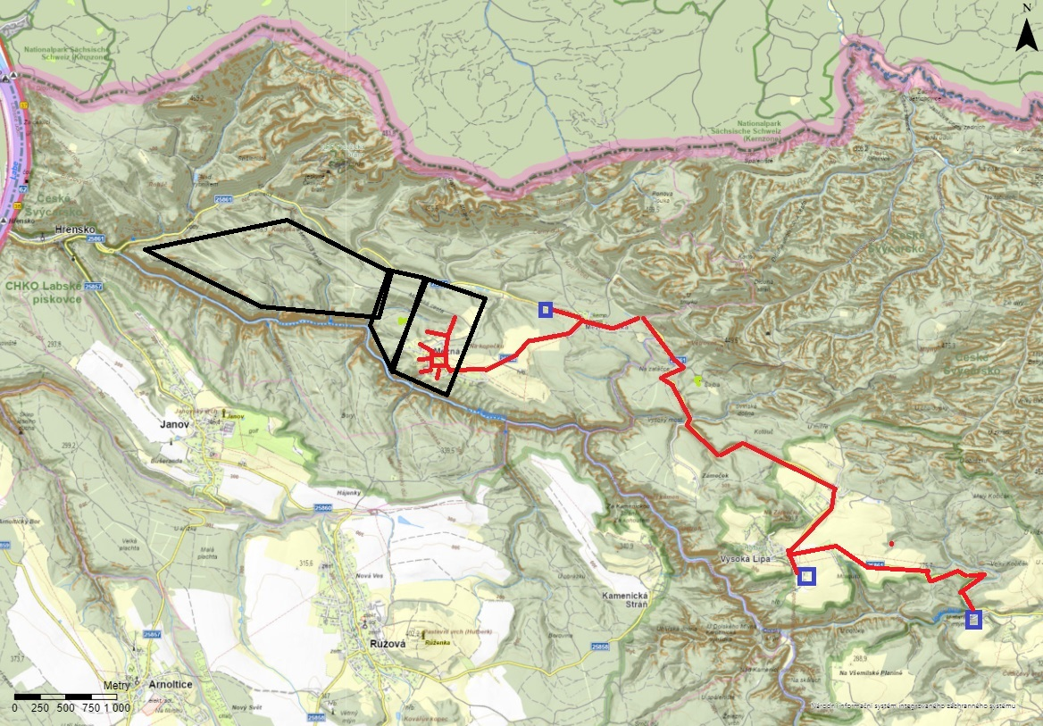
Situace v noci z 25. 7. 2022 na 26. 7. 2022 a zásobování požární vodou pomocí CAS v době požáru obce Mezná. Vodní zdroje u Cikánského smrku, požární nádrž Vysoká Lípa, vodní tok Jetřichovická Bělá.

Slide 12
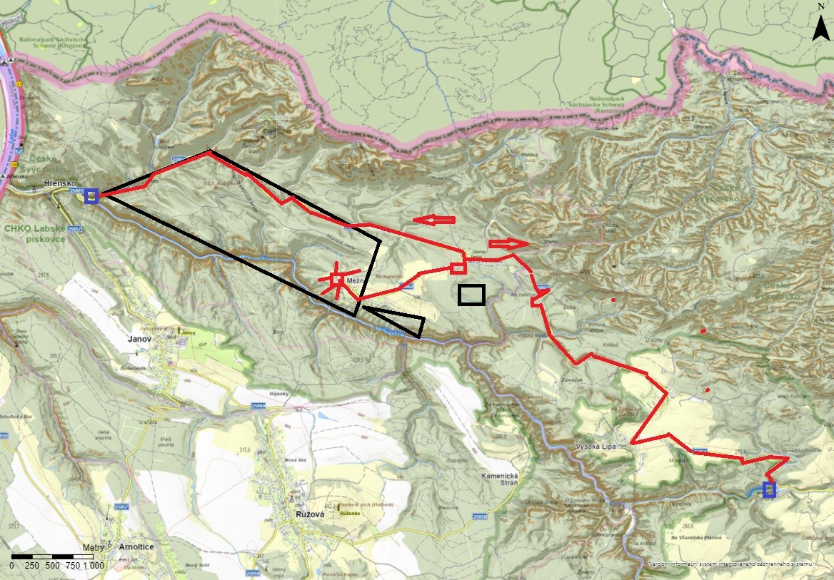
Zásobování požární vodou po požáru obce Mezné dopoledne 26. 7. 2023. Zřízení odběrného místa na řece Kamenice – neomezený zdroj požární vody. Během dne 26. 7. 2022 příjezd prvních velkokapacitních čerpadel, příjezd odřadů a radikální navýšení sil a prostředků. Přeorganizování zásahu, změna členění úseků a sektorů.
Počátek budování velkokapacitní dálkové dopravy vody hadicovým vedením pomocí čerpadel SOMATI

Slide 13
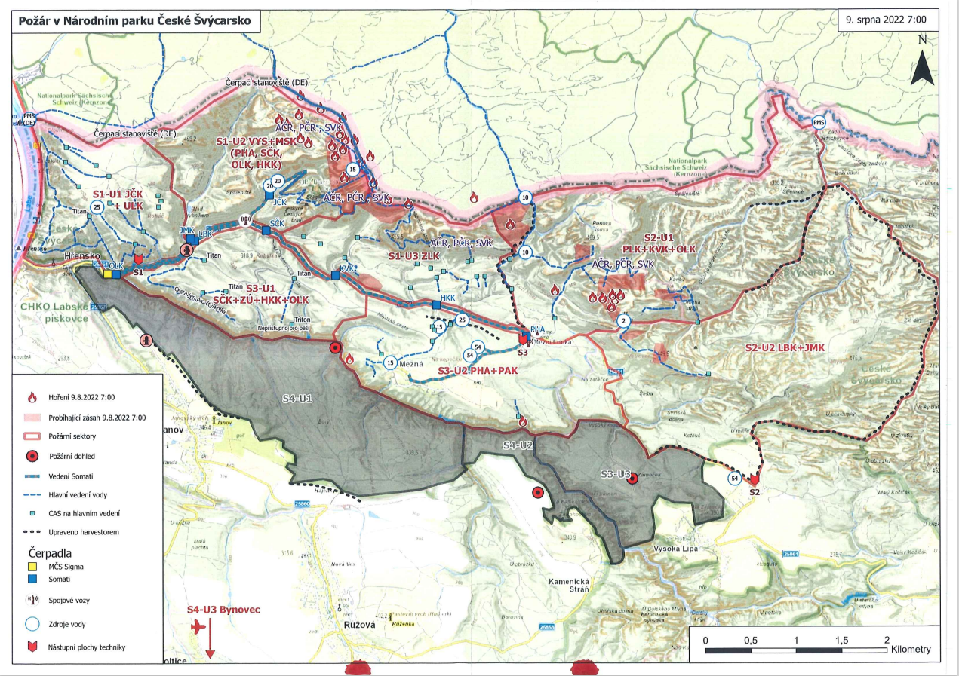
Přeorganizování zásahu, přerozdělení úseků a sektorů. Budování velkokapacitního páteřního dopravního vedení z odběrného místa na řece Kamenici ve Hřensku.

Slide 14
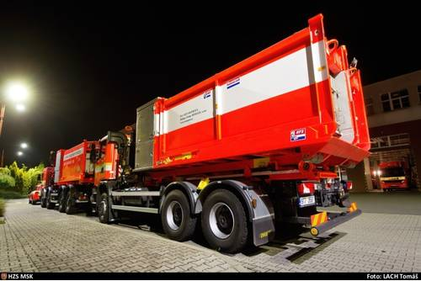
Příjezd prvních velkokapacitních čerpadel do Hřenska

Slide 15
Nasazení mobilní čerpací stanice SIGMA
MČS 400 SIGMA je velkoobjemová mobilní čerpací stanice s maximálním průtokem 400 l/s, která se používá pro odčerpání velkého množství vody ze zatopených oblastí, odčerpání povodňových lagun nebo naopak pro dodávku většího množství hasební vody (vytvoření čerpacího stanoviště). Její výhodou je rychlé nasazení a možnost odčerpání vody jak čisté, zakalené, tak mírně znečištěné.
Ve Hřensko bulo nutné prohloubit koryto řeky Kamenice z důvodu nedostatečné sací hloubky. MČS byla zapojena do systému zásobování požární vodou

Slide 16
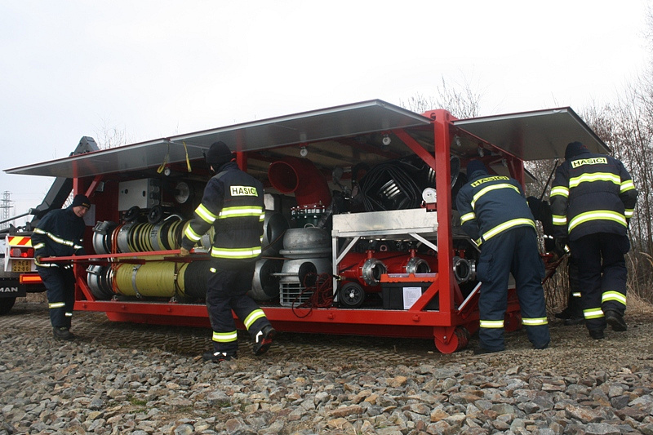
Mobilní čerpací stanice HFS HS 150

Slide 17
Nasazení Čerpací jednotky SOMATI HS 150
Čerpací jednotka HydroSub 150 sestává z lehkého přenosného hydraulicky poháněného ponorného čerpadla vybaveného plovákem, pohonu 145 kW šestiválcového motoru a 60 m hydraulických hadic pro pohon čerpadla. Hydraulický pohon a hadice umožňují přístup čerpadla i k velmi složitě dostupným zdrojům vody. Hydraulické hadice jsou složeny navinuté na hydraulicky poháněném navíjecím bubnu. Zařízení je vybaveno také hydraulicky poháněným navijákem pro možnost zpětného uložení čerpadla.

Slide 18
Ovládání - provoz
Ovládací a kontrolní panel je umístěn na boční stěně zařízení. Tento ergonomicky navržený panel využívá technologii IQAN pro snadné ovládání celé jednotky. Všechny důležité provozní stavy jsou měřeny, vyhodnocovány a použity k automatickému řízení provozu zařízení. Displej zobrazuje vypočtený průtok vody čerpadlem. V případě zjištění měřených hodnot mimo limity povolených minim a maxim je vyhlášeno poplachové hlášení vizuálně a zvukově. Pokud obsluha na hlášení nereaguje, zařízení se automaticky uvede do bezpečného režimu, kde je schopno být stále v provozu s vysokou spolehlivostí.
Systém využívá vnitřní diagnostiky komponent, takže v případě závady na senzoru, použije HS150 pro vadný senzor výchozí hodnoty, a zůstane nadále v činnosti.

Slide 19
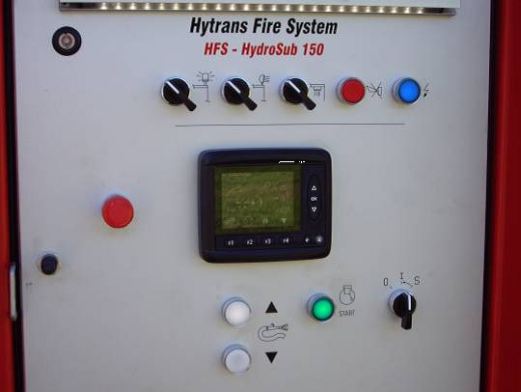
Ovládací panel

Slide 20
Parametry
Kapacita: | 2.500 l/min při 12,0 bar 3.000 l/min při 11,0 bar 4.500 l/min při 8,0 bar (s oběžným kolem Hi-flow) 8.000 l/min by 2.1 bar (s oběžným kolem Hi-flow) 11.000 l/min by 2.5 bar (s oběžným kolem SuperHi-flow)
Rozměry: | 4200x1060x1854 mm
Hmotnost: | asi 3.050 kg
Manipulace: | oka pro přepravu vrtulníkem úchyty pro manipulaci vysokozdvižným vozíkem
Uložení zařízení: | základní mini-kontejner
Kompatibilita: | HFS Combi a DuoContainer
Další součásti: | příprava pro GSM síť

Slide 21
Čerpadlo HFS 3000
Vlastnosti čerpadla HFS 3000
Materiál čerpadla: | Hliník a bronz
Materiál oběžného kola: | Hliník a bronz
Materiál rámu: | Nerezová ocel
Hmotnost: | asi 115 kg
Připojení výstupu: | 6” spojka Storz
Vlastnosti čerpadla HFS SHFL
Jedná se o alternativní čerpadlo s oběžným kolem, které nahrazuje standardní HFS-3000. SHFL slouží pro vyšší průtoky vody.
Kapacita: | 11,000 ltr/min. při 2,5 bar.
Hmotnost: | asi 135 kg
Materiál částí: | nerezová ocel AISI-316L
Materiál oběžného kola: | bronz RG 10/8810.2
Rozměry: | 580x710x935 mm

Slide 22
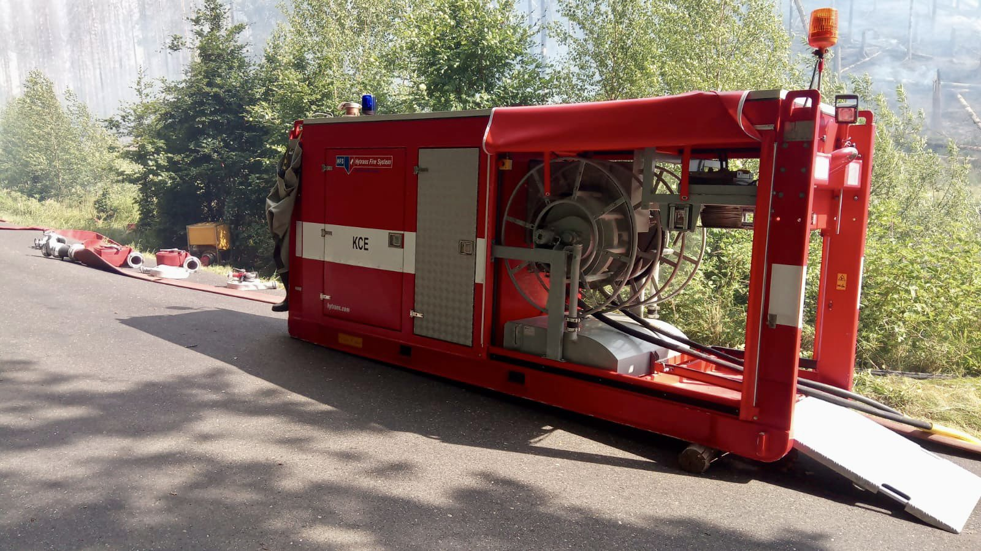
Stanoviště čerpadla SOMATI

Slide 23
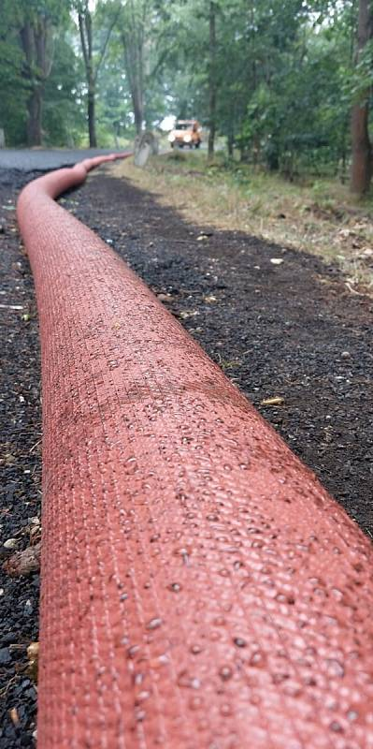
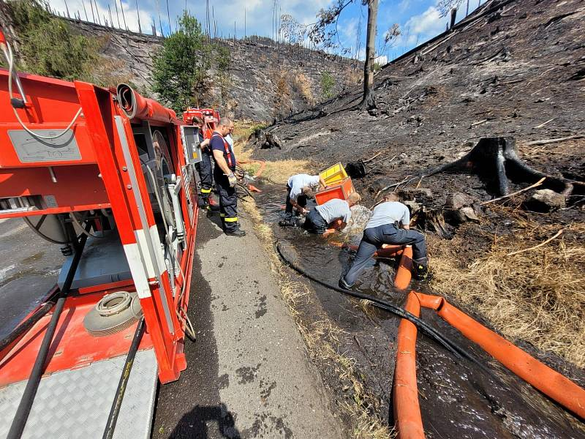
Občas bylo nutné řešit problémy.

Slide 24
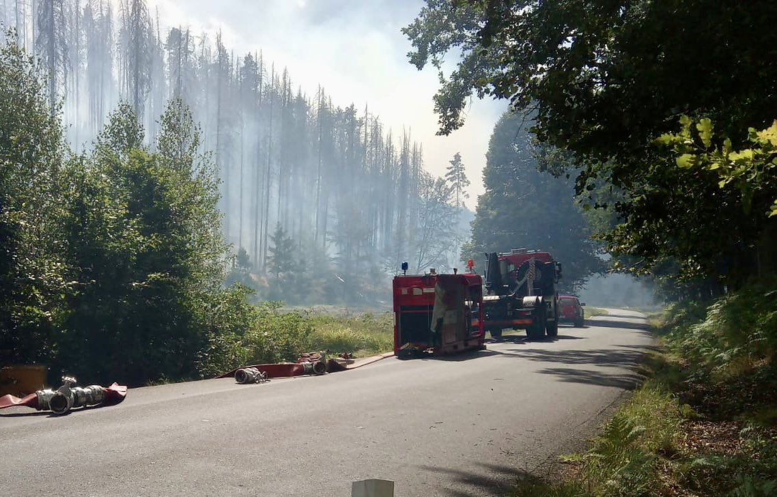
SOMATI

Slide 25
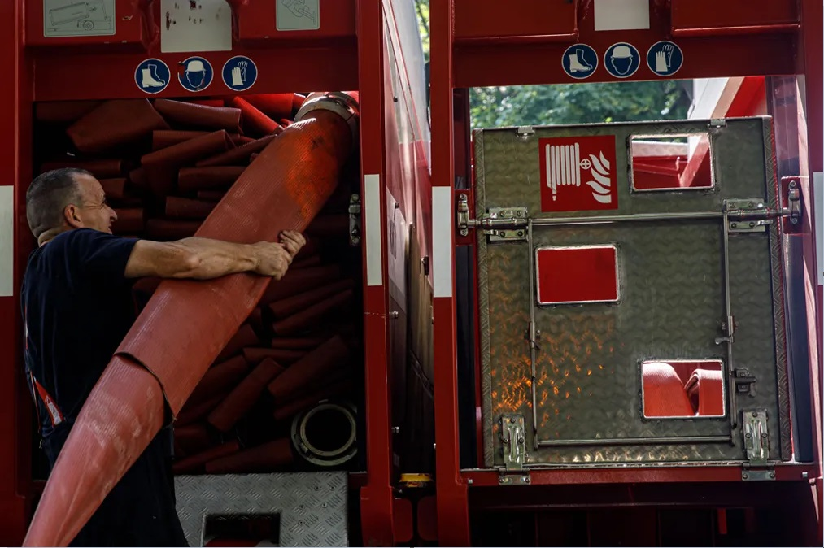
Dřina a zase dřina – hadicové vedení dosahuje 10 km

Slide 26
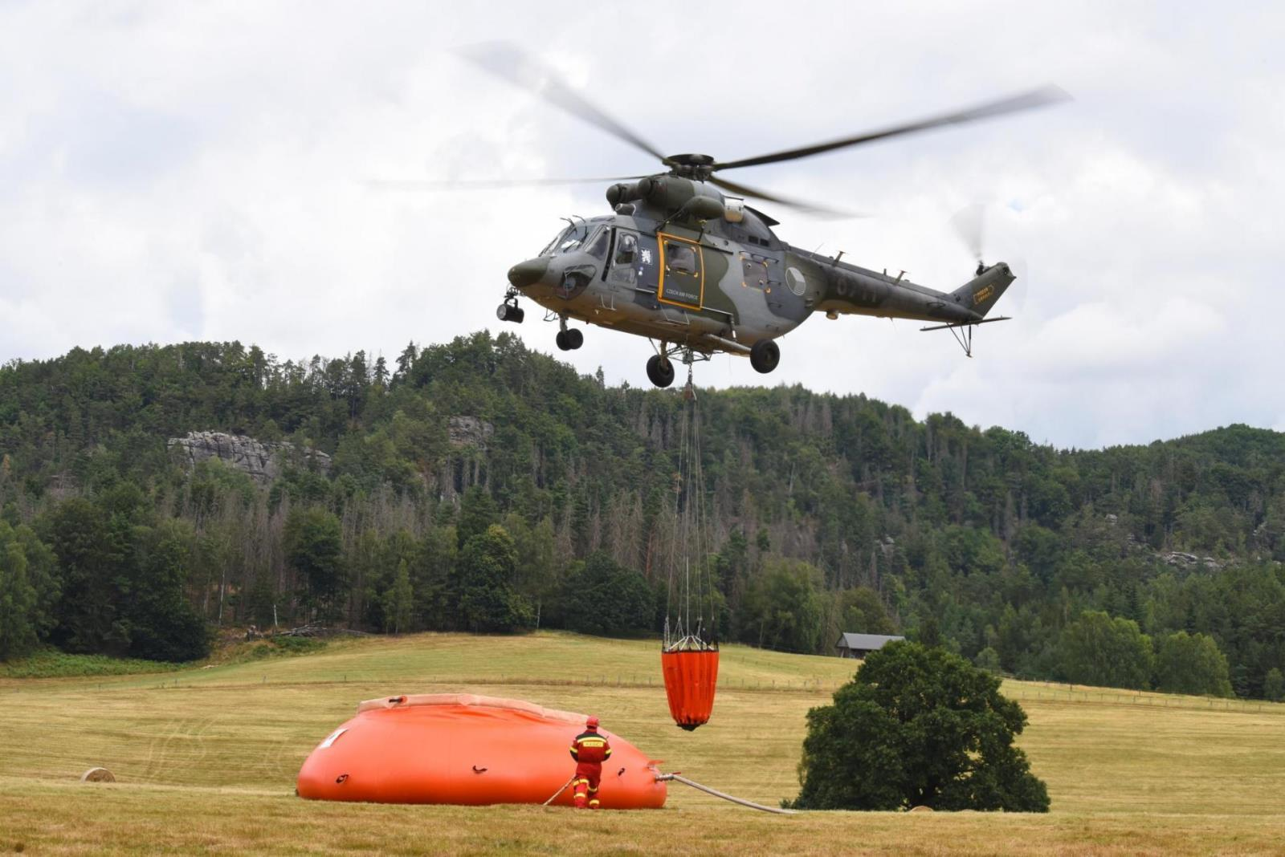
Použití mobilních nádrží k plnění bambivaků, voda dodávána SOMATI HS 150

Slide 27
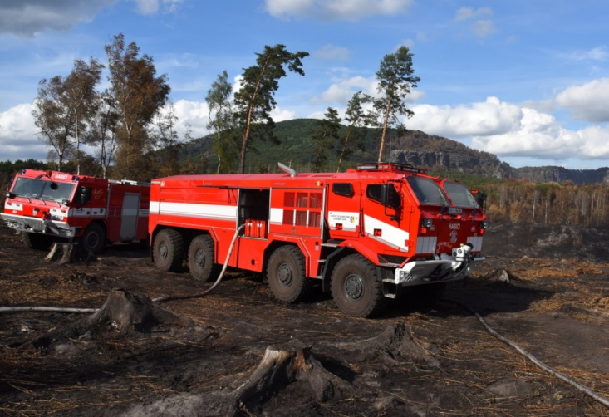
Plnění velkokapacitních cisteren TITAN - CZS 40/12000 – S 3 TATRA T815-7M0RC1.371 8x8.1

Slide 28
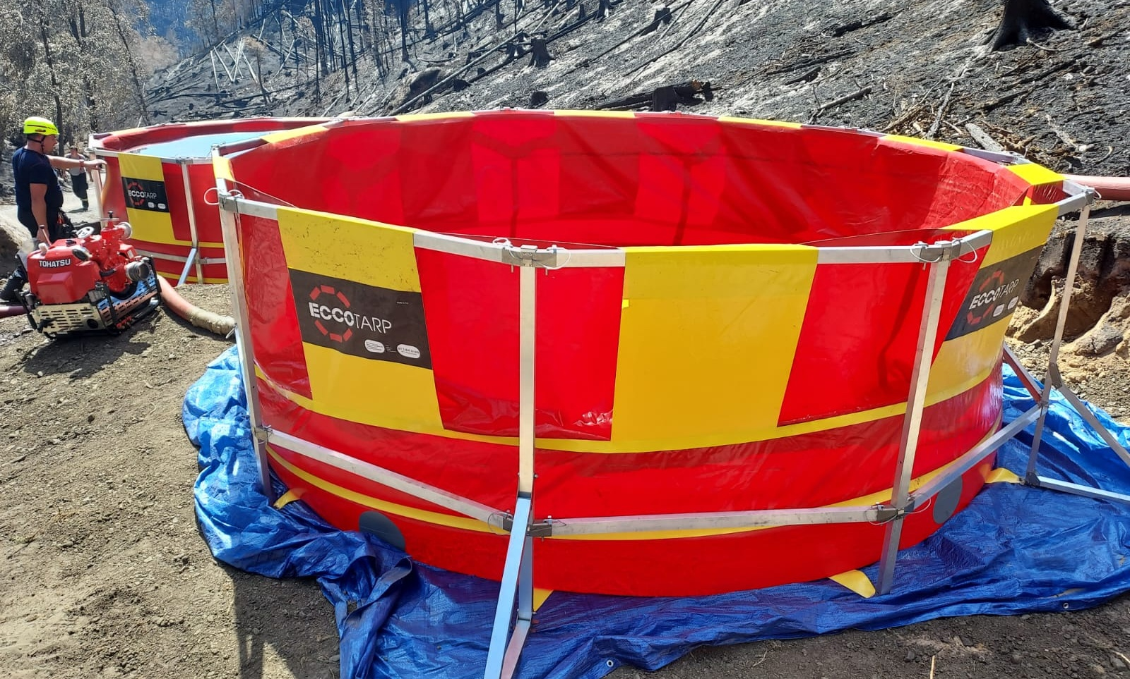
Mobilní nádrže ECCOTARP

Slide 29
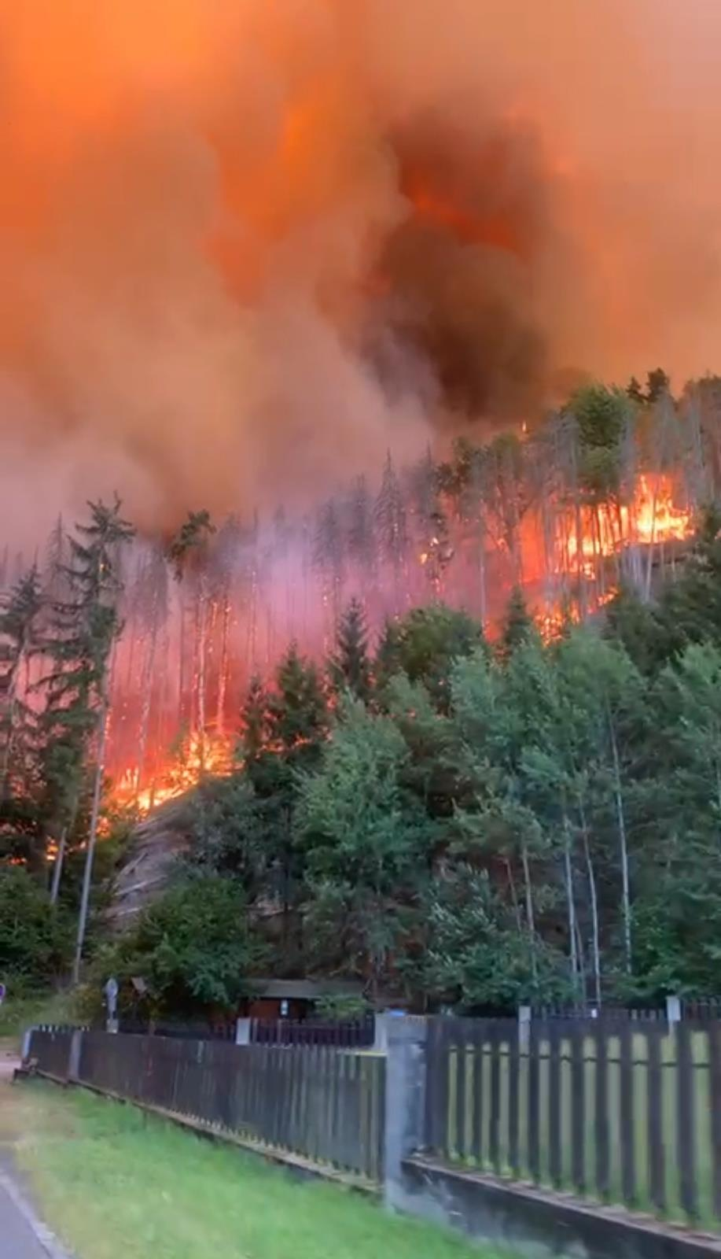
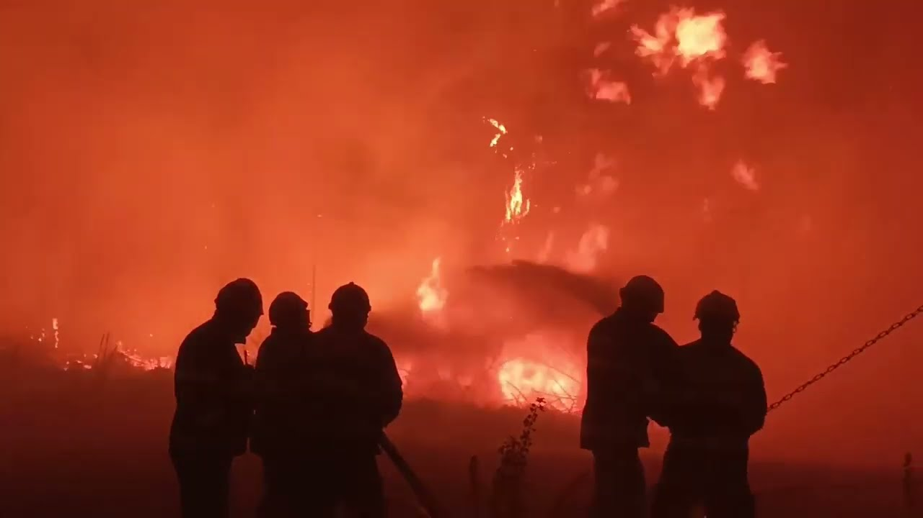
Zážitky z požáru národního parku

Slide 30
Obecné činnosti směřující k záchraně obce Mezná
Uzavření dopravy do oblasti, příprava tras pro zásobování požární vodou (společně s PČR).
Evakuace obcí Mezná, Mezní louka, příprava evakuace Vysoké Lípy.
Vyžádání dalších SaP, vybavení, dýchací techniky, čerpadel příprava a zřízení na sobě nezávislých čerpacích stanovišť, zázemí pro zasahující.
Kácení stromů a porostu kolem obce, odklízení hořlavého materiálu, preventivní smáčení okolí obce – vytváření nástupního prostoru a odstupových vzdáleností okolního lesa od nemovitostí.
Neustálý průzkum a sledování parametrů požáru a počasí (pozemní průzkum + dron).
Monitoring stupně ohrožení zasahujících JPO. Zajištění možného ústupu a přeskupení JPO (náhradní týlový prostor).

Slide 31
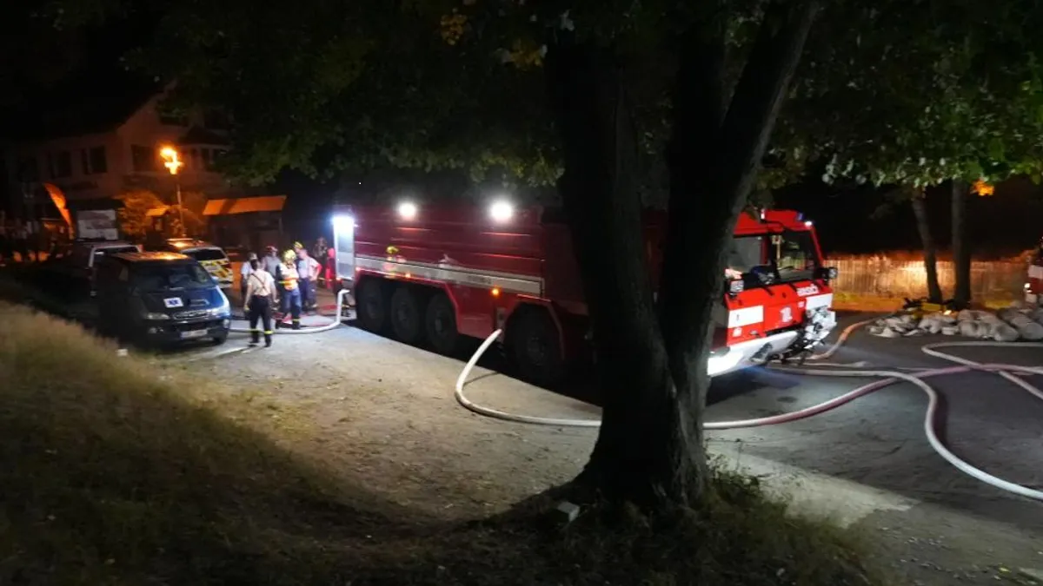
Titan v obci Mezná při zásahu 25. 7. 2022, který byl plněn mobilní požární technikou.

Slide 32
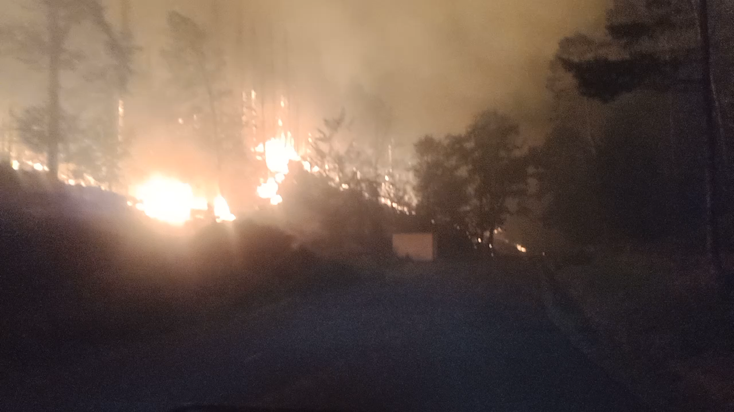
Odříznutá cesta z Mezné do Hřenska

Slide 33
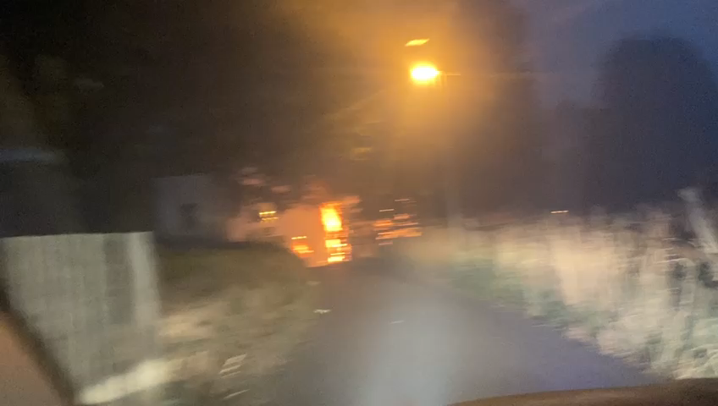
Požár obce Mezné po ohňové bouři v době návratu JPO do obce po předchozím ústupu.

Slide 34
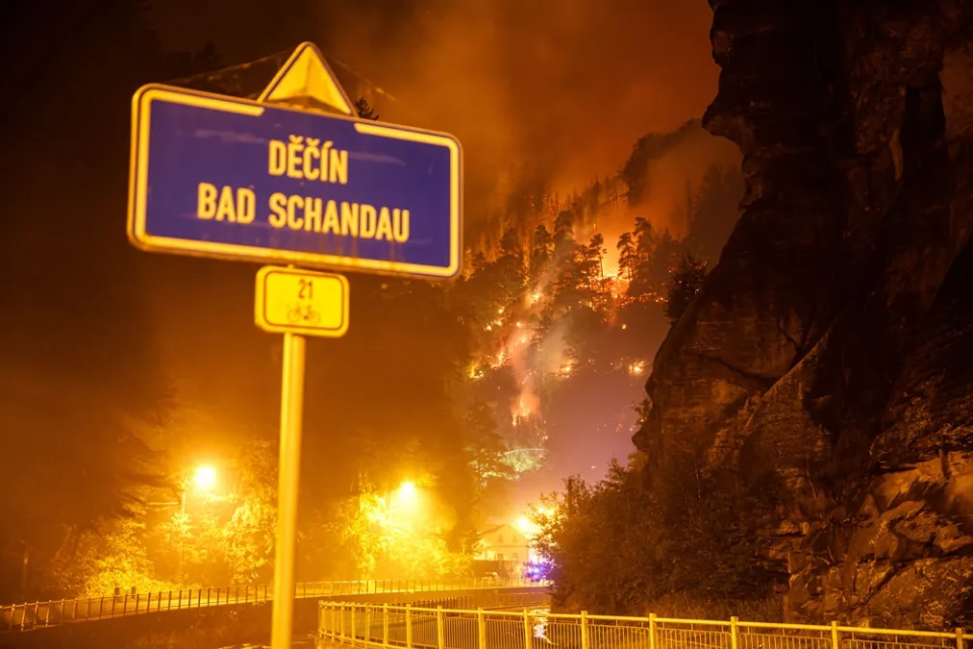
Situace ve Hřensku

Slide 35
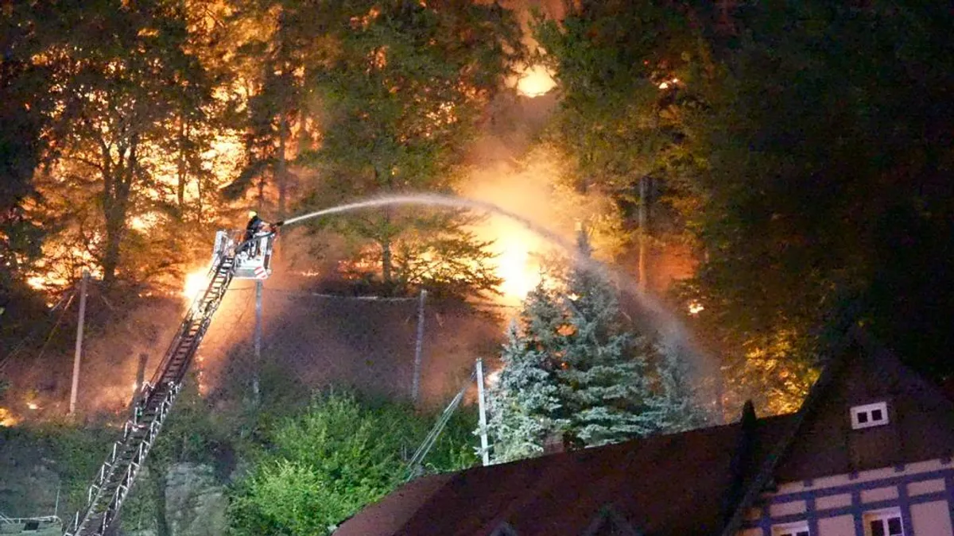
Požár nad Hřenskem ohrožuje zástavbu v obci je nasazena výšková technika a evakuováno Hřensko

Slide 36
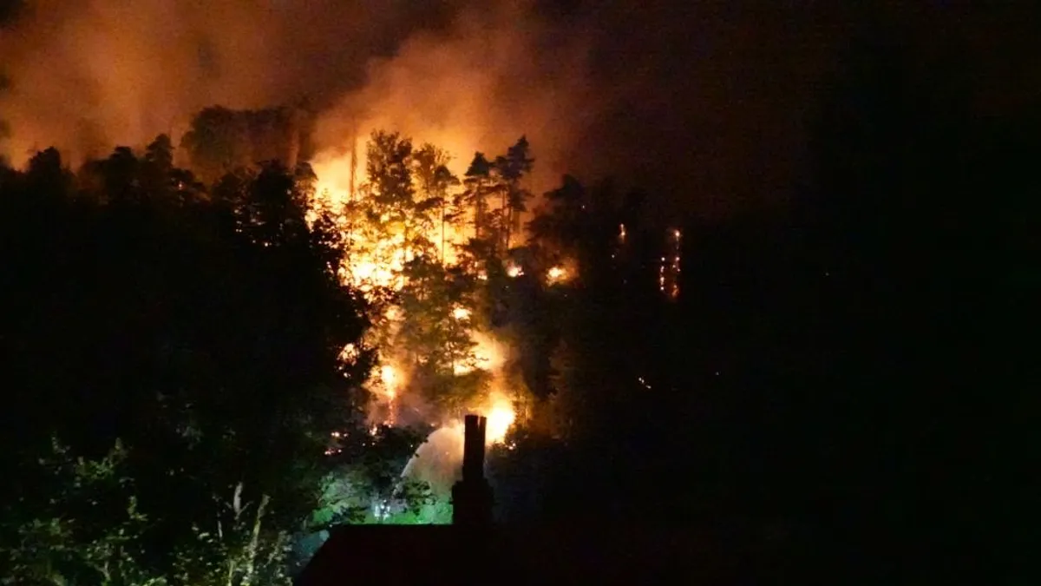
Hřensko

Slide 37
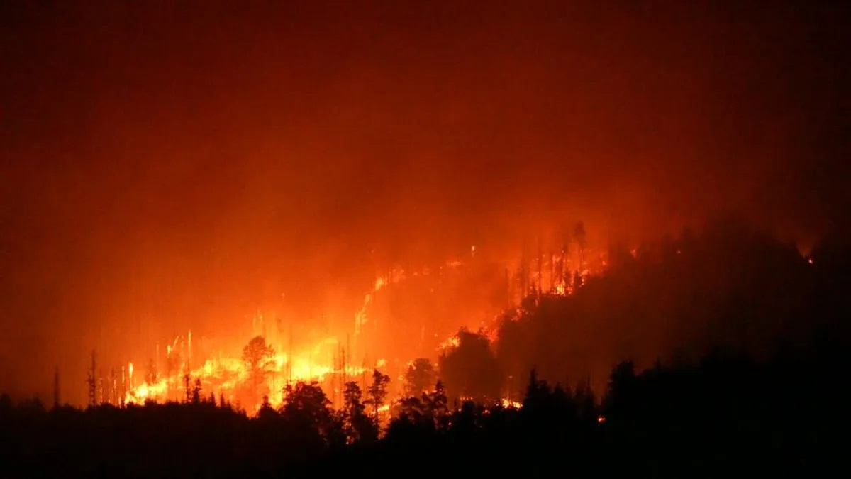
Hořící les mezi Hřenskem a Mezní Loukou

Slide 38
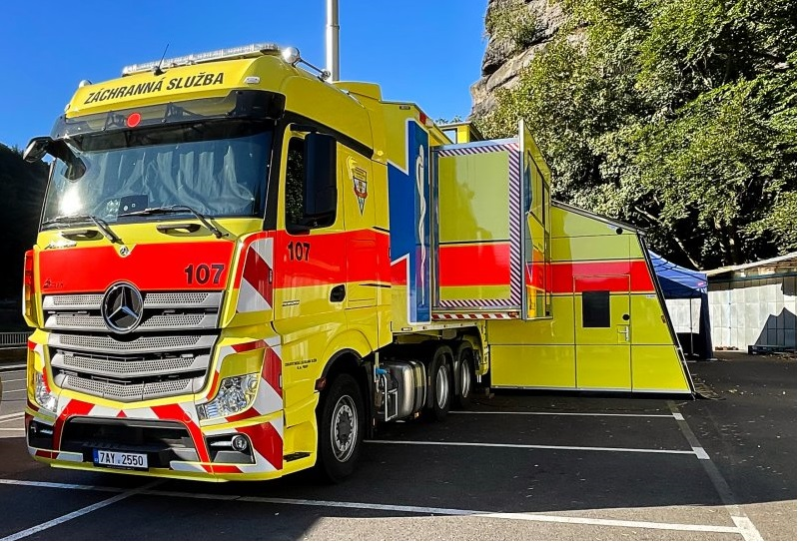
GOLEM na nábřeží ve Hřensku
Golem je typ speciálního zdravotnického modulu vyrobený firmou KOV Velim pro Zdravotnickou záchrannou službu hlavního města Prahy.

Slide 39
Popis zdravotnického modulu GOLEM
Štábní pracoviště
Štábní pracoviště slouží primárně jako prostor pro koordinaci práce jednotlivých složek integrovaného záchranného systému na místě zásahu a nachází se uvnitř, pod dispečerským pracovištěm.
Dispečerské pracoviště
Dispečerské pracoviště je umístěno ve výsuvné prosklené části na střeše modulu a slouží pro řízení provozu na místě zásahu a třídění zraněných a jejich převozu do zdravotnických zařízení. Obsahuje zařízení pro dvojici operátorek. Zároveň má odtud vedoucí zásahu vizuální přehled o situaci na místě zásahu a díky výpočetní a komunikační technice může sledovat i stav volných míst v okolních nemocnicích a hlášení hasičů či policie.
Třídicí prostor
Třídicí prostor se nachází pod výsuvnými bočnicemi návěsu a slouží jako prostor pro třídění obětí neštěstí, prvotní zajištění jejich životních funkcí a ošetření na místě zásahu před přesunem do zdravotnických zařízení. Je vybaveno dvanácti přípojnými místy na rozvody medicinálního kyslíku a potřebnými prostředky pro práci zdravotnického personálu na místě zásahu.
Strojovna
Strojovna obsahuje mimo vlastní elektrický agregát také topení, klimatizační jednotku, elektrorozvaděče a především zásobníky potřebných médií. Jde o nádrž na 600 l nafty, dále pak nádrže na 800 l čisté a 1200 l odpadní vody a nádrž na kyslík. Po modulu je rozvedena elektřina o napětí 12, 24, 230 a 400 V.

Slide 40
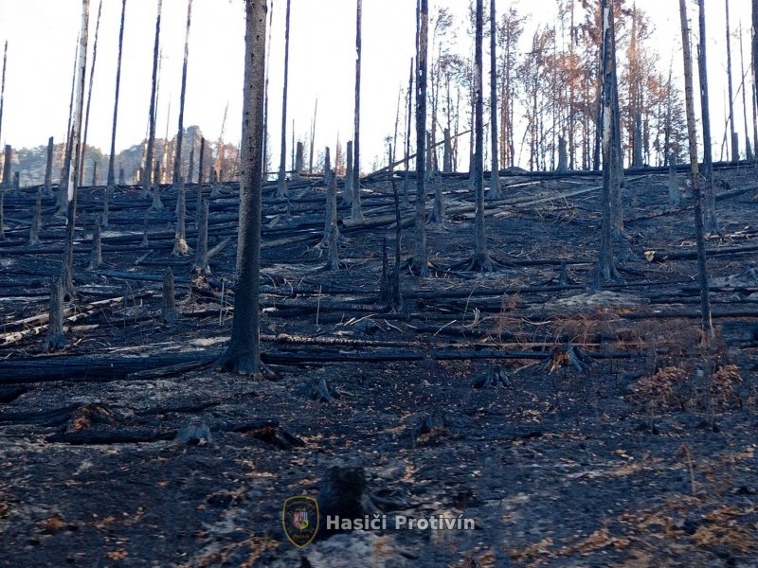
Stav po požáru

Slide 41
Dotazy?
Co víme, odpovíme.

Slide 42
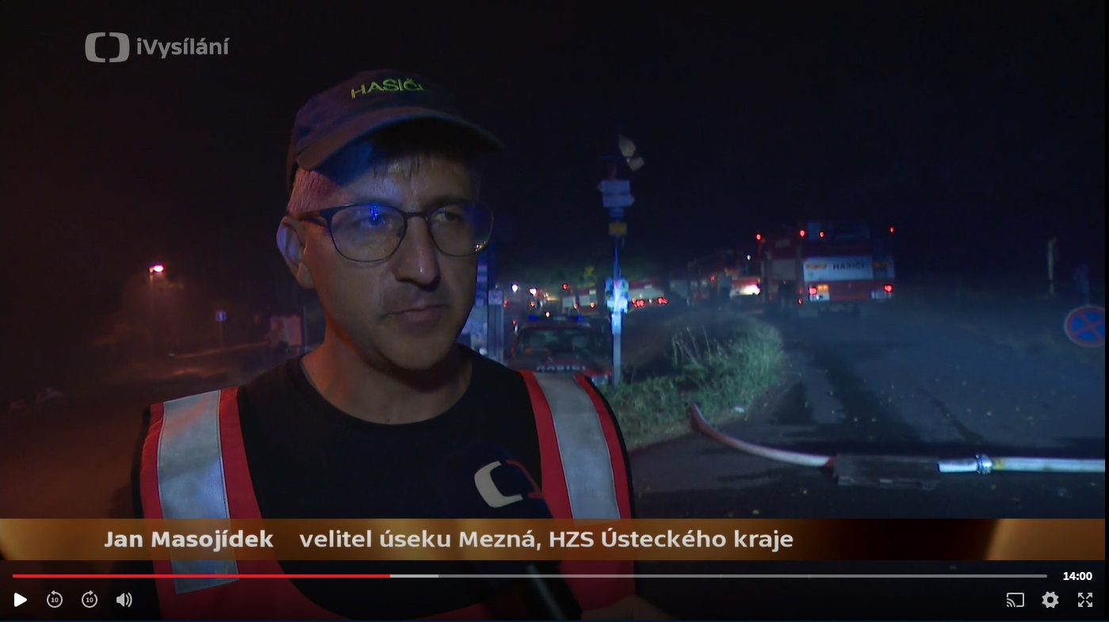
Děkuji za pozornost, Ing. Jan Masojídek

